Slide 1

Učenje in poučevanje otrok s posebnimi potrebami: glasbena vzgoja
Interno gradivo 2022/23 – P4
Oddelek za specialno in rehabilitacijsko pedagogiko
Pedagoška fakulteta Univerze v Ljubljani
Doc. dr. Konstanca Zalar
Konstanca.zalar@pef.uni-lj.si

Slide 2

Vsebina predavanja
Zalar, K. (2023). Učenje in poučevanje otrok s PP: Glasbena vzgoja. Interno gradivo.
Glasbeni jezik
Glasbene dejavnosti
  Dejavnosti ustvarjanja
  Dejavnosti poslušanja
  Dejavnosti izvajanja
Avdiacija

Slide 3
Glasbeni jezik
Zalar, K. (2023). Učenje in poučevanje otrok s PP: Glasbena vzgoja. Interno gradivo.
VSE, KAR V GLASBI USVOJIMO, MORA PREDHODNO ZAZVENETI V NAŠIH UŠESIH. (Sicherl Kafol, 2001)
Glasbeni jezik zajema glasbene sposobnosti, spretnosti in znanja.
  Sposobnosti:
    Temeljne glasbene sposobnosti (ritmični, melodični posluh)
    Glasbene sposobnosti višjega reda (harmonski posluh, sposobnost estetskega oblikovanja in vrednotenja)
  Spretnosti:
    Razvoj izvajalske tehnike igre na lastna, orffova, improvizirana … glasbila
    Oblikovanje pevskega glasu
  Znanja:
    Rezultat procesov ozaveščanja glasbenih izkušenj
    Glasbeni pojmi in izrazi, orientacija v glasbenih zapisih trajanj in višin …
Sicherl Kafol, B. (2001). Celostna glasbena vzgoja. Str. 95. Ljubljana: Debora.

Slide 4
Dejavnosti glasbene vzgoje
Zalar, K. (2023). Učenje in poučevanje otrok s PP: Glasbena vzgoja. Interno gradivo.
Otroci skozi doživetja in glasbene izkušnje ob glasbenem izvajanju, poslušanju in ustvarjanju razvijajo:
glasbeno mišljenje,
ki ga tvorijo in usmerjajo izoblikovane glasbene predstave in znanja.
Temeljijo na predhodno usvojenih glasbenih doživetjih in izkušnjah, njihova primarna sestavina pa je njihovo slišanje v notranjem glasbenem predstavljanju.
Gordon (2000) uvaja pojem avdiacije.
Sicherl Kafol, B. (2001). Celostna glasbena vzgoja. Str. 92-94. Ljubljana: Debora.
Zadnik, K. (2019). Nauk o glasbi v slovenski glasbeni šoli. Ljubljana: Filozofska fakulteta UL. ttps://e-knjige.ff.uni-lj.si/znanstvena-zalozba/catalog/view/136/235/3647-1
Gordon, E. (2000). Rhythm. Contrasting the Implications of Audiation and Notation. Chicago: GIA Publications.

Slide 5
Avdiacija
Zalar, K. (2023). Učenje in poučevanje otrok s PP: Glasbena vzgoja. Interno gradivo.
Avdiacija je proces notranjega slišanja glasbe („slišanja v mislih“).
  Primerjava z glasbenimi predstavami ...
Proces avdiacije temelji na predhodno usvojenih glasbenih izkušnjah, predstavah, znanjih in odnosu posameznika do glasbe.
  Poteka pri različnih dejavnostih (pri poslušanju, ozvočenju glasbenega zapisa, zapisovanju trenutno slišane glasbe ali zapisovanju po spominu, pri priklicu glasbe iz spomina, pri ustvarjanju glasbe ali improviziranju ...)
Gordon navaja šest stopenj mentalnih procesov, ki se pojavljajo v fazi avdiacije:
  1. trenutna retencija 4. zapomnitev glasbenih vzorcev
  2. imitacija / avdiacija gl. vzorcev 5. priklic iz spomina (vzorcev, ki so bili slišani v drugih glasbenih delih)
  3. določanje tonalitete/takt.načina 6. predvidevanje / pričakovanje glasbenih vzorcev
Gordon, E. (2000). Rhythm. Contrasting the Implications of Audiation and Notation. Chicago: GIA Publications.
Zadnik, K. (2019). Nauk o glasbi v slovenski glasbeni šoli. Ljubljana: Filozofska fakulteta UL. ttps://e-knjige.ff.uni-lj.si/znanstvena-zalozba/catalog/view/136/235/3647-1

Slide 6
Dejavnosti glasbene vzgoje - izvajanje
Zalar, K. (2023). Učenje in poučevanje otrok s PP: Glasbena vzgoja. Interno gradivo.
Izvajanje vključuje petje in igranje na lastna, orffova, improvizirana … glasbila.
Petje (elementarna glasbena dejavnost):
  razvija temeljne glasbene sposobnosti (rit. in mel. posluh),
  spodbuja natančnost reprodukcije in sposobnost doživete interpretacije (artikulacija, dikcija, fraziranje z dinamiko, agogika) in se na ta način povezuje z ustvarjalnostjo.
Instrumentalna igra:
  spodbuja razvoj glasbenih sposobnosti, motorike in izvajalske spretnosti.
Cilj izvajanja je doživljanje in estetska izvedba glasbenih vsebin.
Sicherl Kafol, B. (2001). Celostna glasbena vzgoja. Str. 92 - 94. Ljubljana: Debora.

Slide 7
Dejavnosti glasbene vzgoje - poslušanje
Zalar, K. (2023). Učenje in poučevanje otrok s PP: Glasbena vzgoja. Interno gradivo.
Poslušanje je navzoče pri vsaki glasbeni dejavnosti in spodbuja otrokove sposobnosti doživljajskega in analitičnega poslušanja.
Razvoj sposobnosti dejavnega poslušanja je dolgotrajen proces in izhaja iz meril umetniške vrednosti glasbenega dela.
Schafer (v Sicherl Kafol, 2001) ga imenuje „ear cleaning“.
Cilj poslušanja je prebujanje zvočne zaznave z namenom odkrivanja in
vrednotenja glasbenih izraznih in oblikovnih elementov.
Sicherl Kafol, B. (2001). Celostna glasbena vzgoja. Str. 92 - 94. Ljubljana: Debora.

Slide 8
Dejavnosti glasbene vzgoje - ustvarjanje
Zalar, K. (2023). Učenje in poučevanje otrok s PP: Glasbena vzgoja. Interno gradivo.
Ustvarjanje (v UN „ustvarjalnost“) uvajamo kot dejavnostno metodo učenja pri vseh glasbenih dejavnostih.
Ustvarjalni dosežki vključujejo:
  pevske in instrumentalne izmišljarije,
  poustvarjalne interpretacije pevskih in instrumentalnih vsebin,
  likovno, besedno in gibalno izražanje ob glasbenih doživetjih in zaznavah.
Ustvarjalni dosežki otrok so nove kombinacije znanih glasbenih elementov (prim. „OSW“!).
Cilj ustvarjalnosti je razvoj glasbenega mišljenja in ustvarjalen odnos do glasbe.
Sicherl Kafol, B. (2001). Celostna glasbena vzgoja. Str. 92 - 94. Ljubljana: Debora.

Slide 9
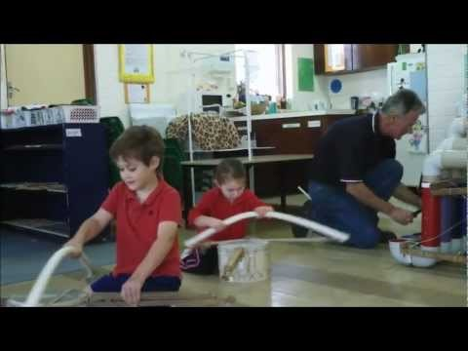
Dejavnosti glasbene vzgoje – primer / analiza
Zalar, K. (2023). Učenje in poučevanje otrok s PP: Glasbena vzgoja. Interno gradivo.
https://youtu.be/qjqM3DI6yO4

Slide 10
Zalar, K. (2023). Učenje in poučevanje otrok s PP: Glasbena vzgoja. Interno gradivo.
Glasbene dejavnosti
Gradivo 4 - dodatek
Oblak, B. (2003). Glasbena slikanica 3. Priročnik za učitelje. Str. 9 – 32.
Ljubljana: Državna založba Slovenije.

Slide 11

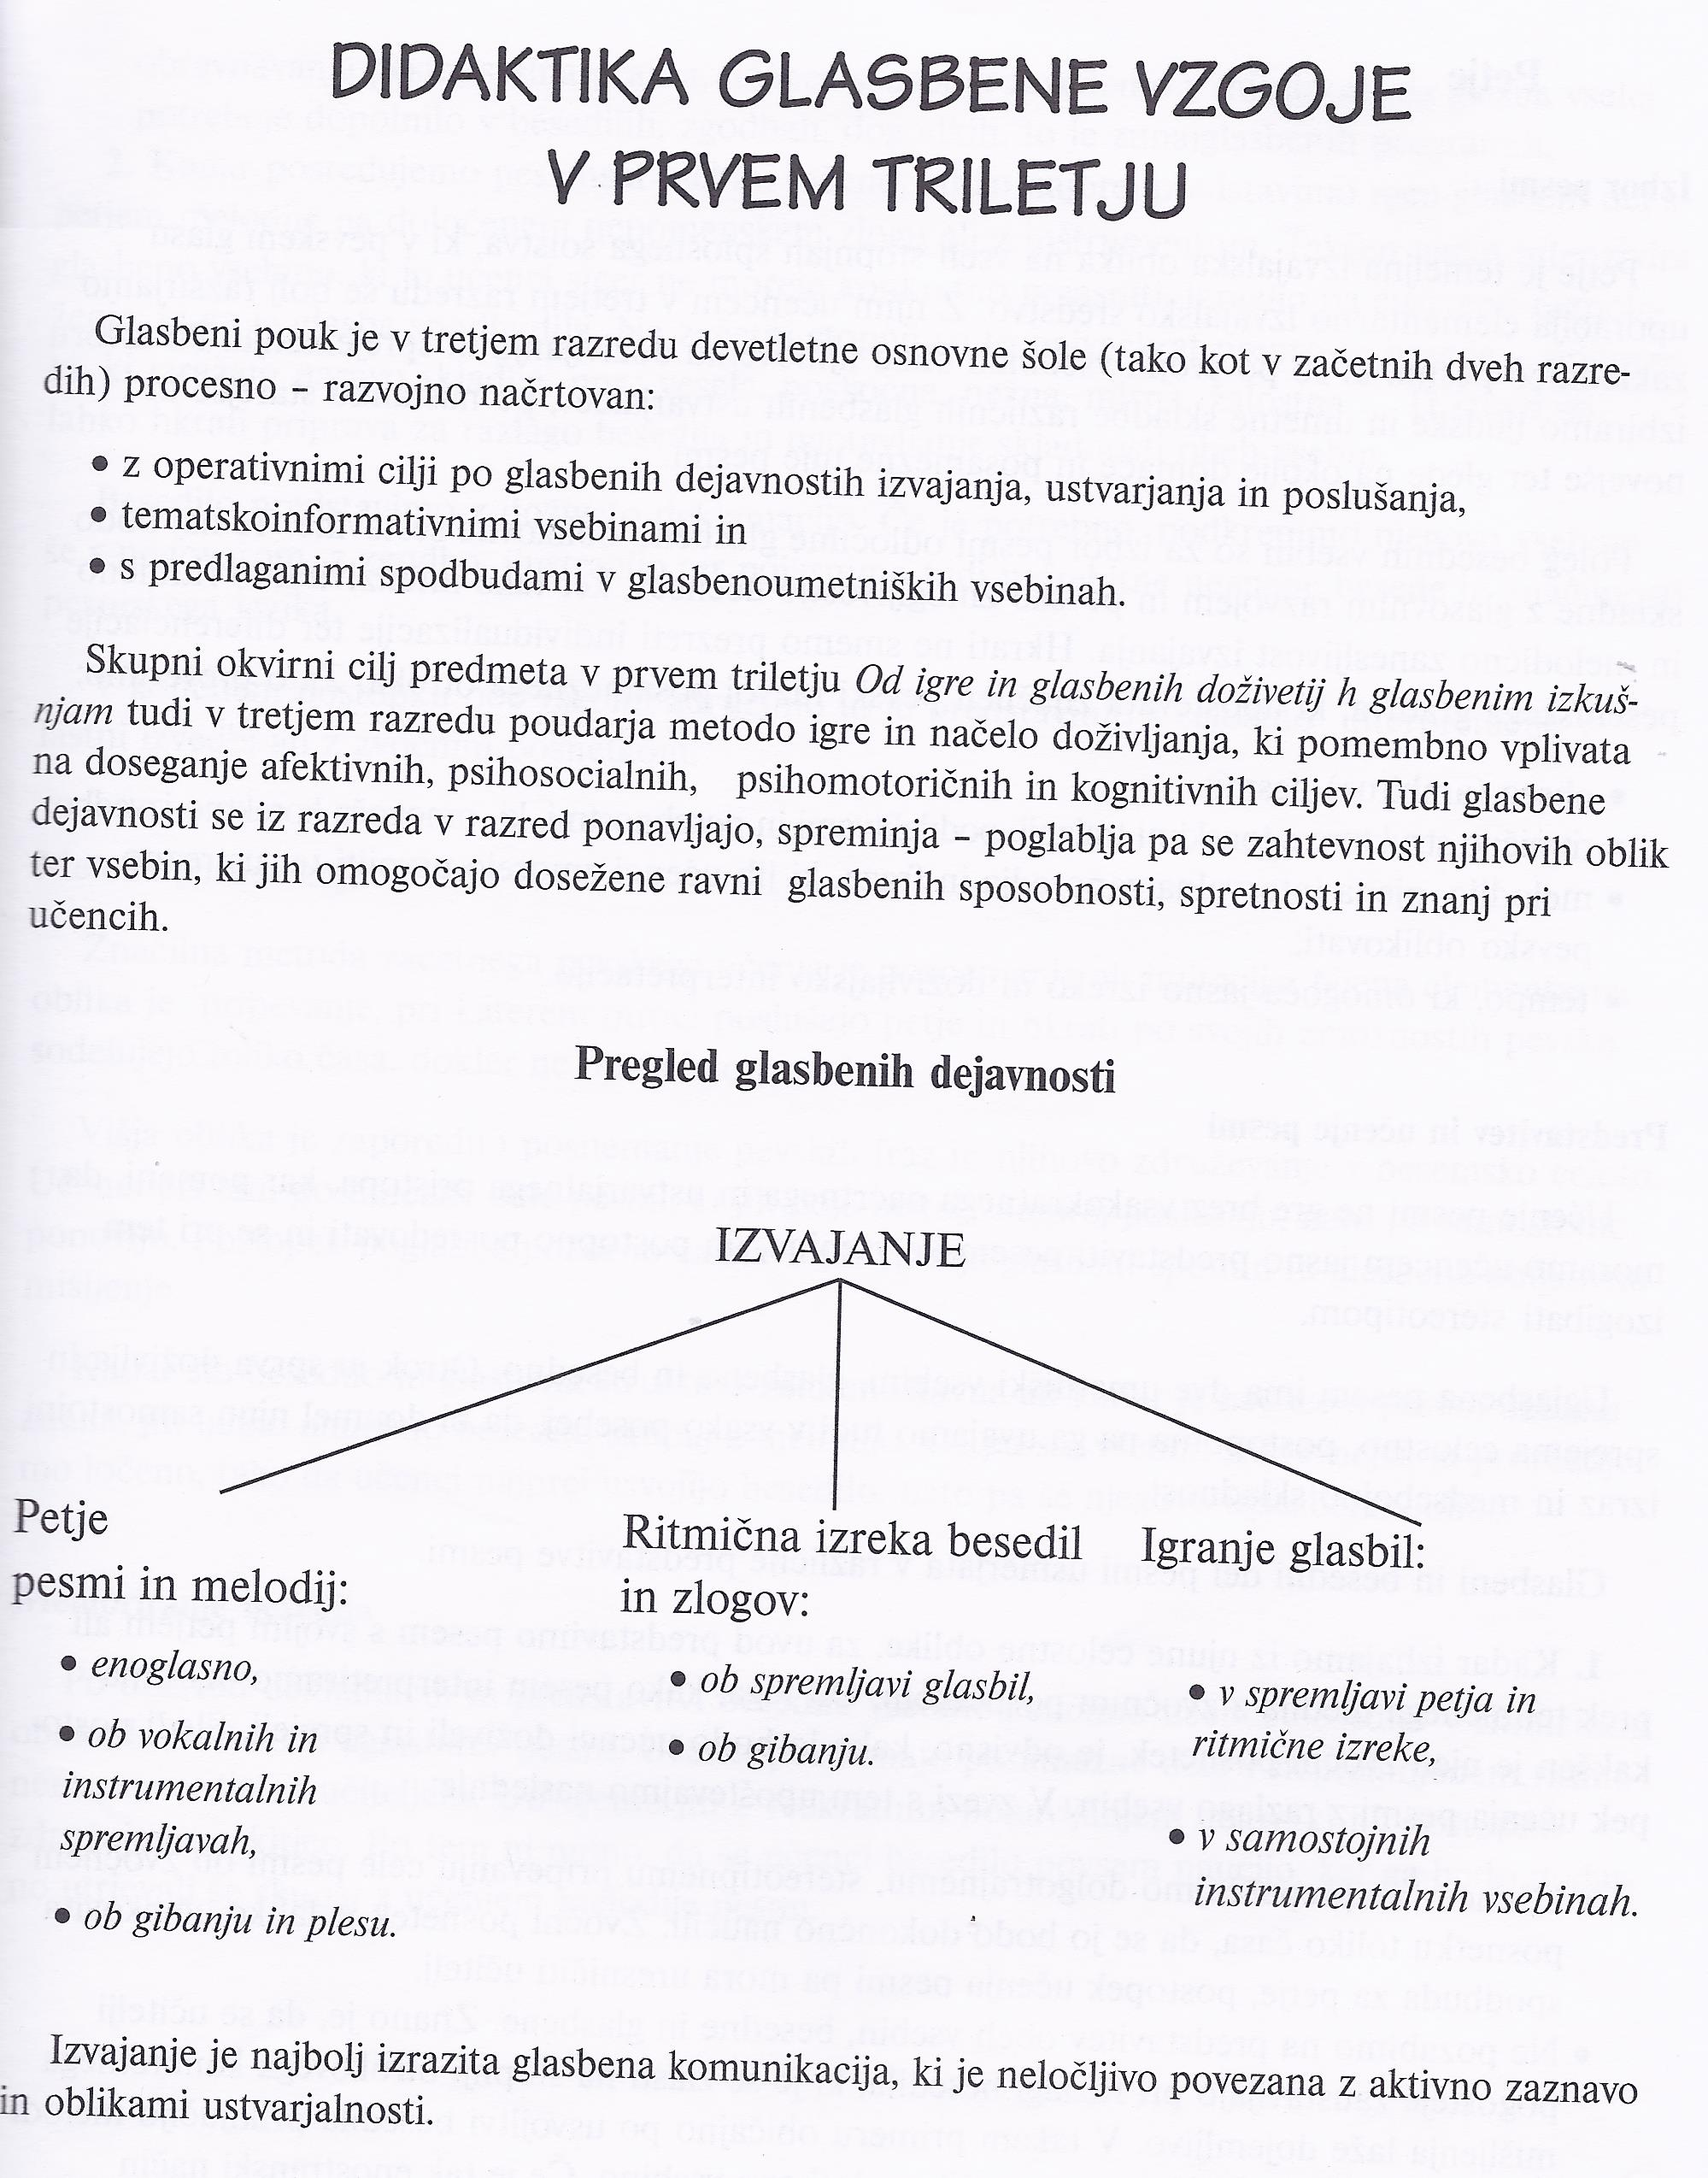
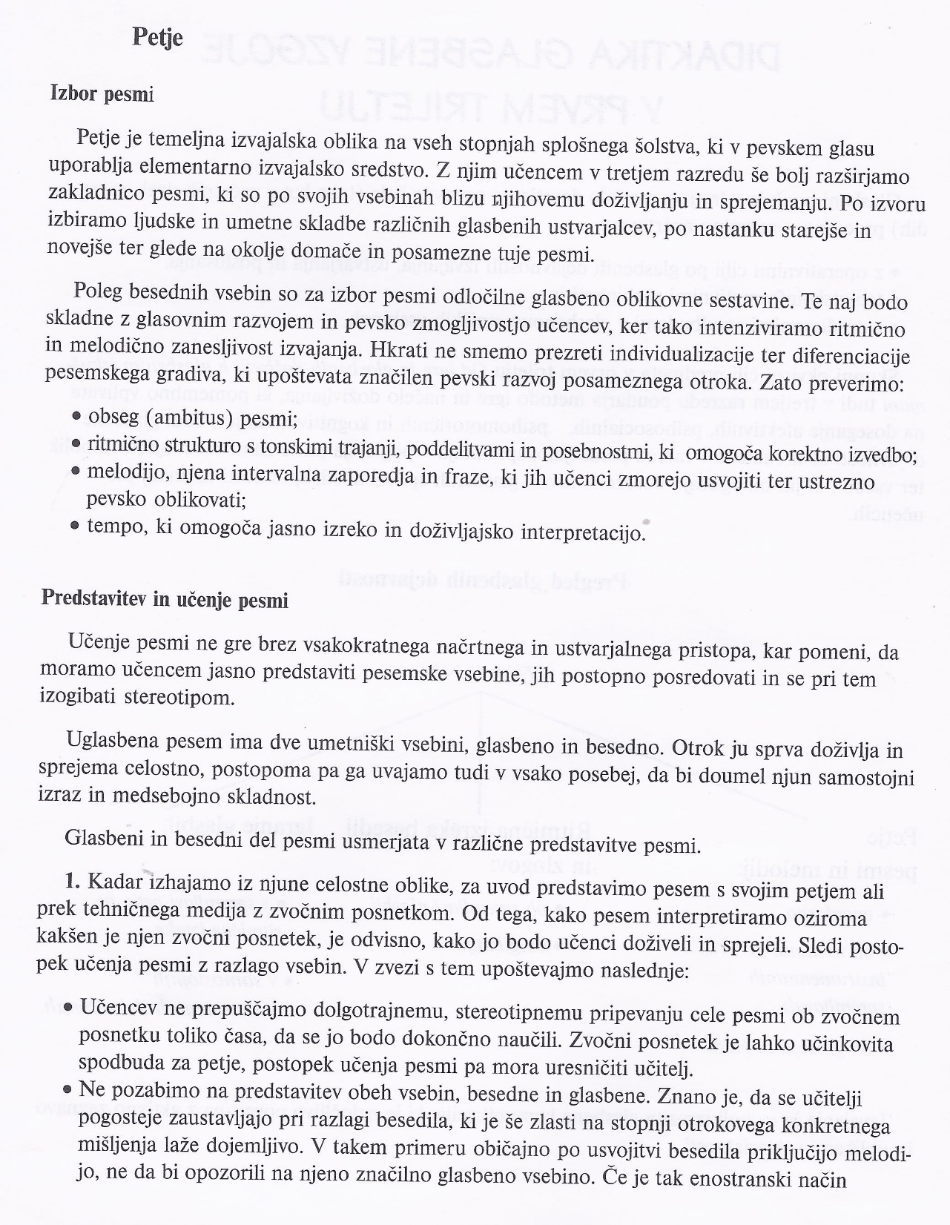

Slide 12
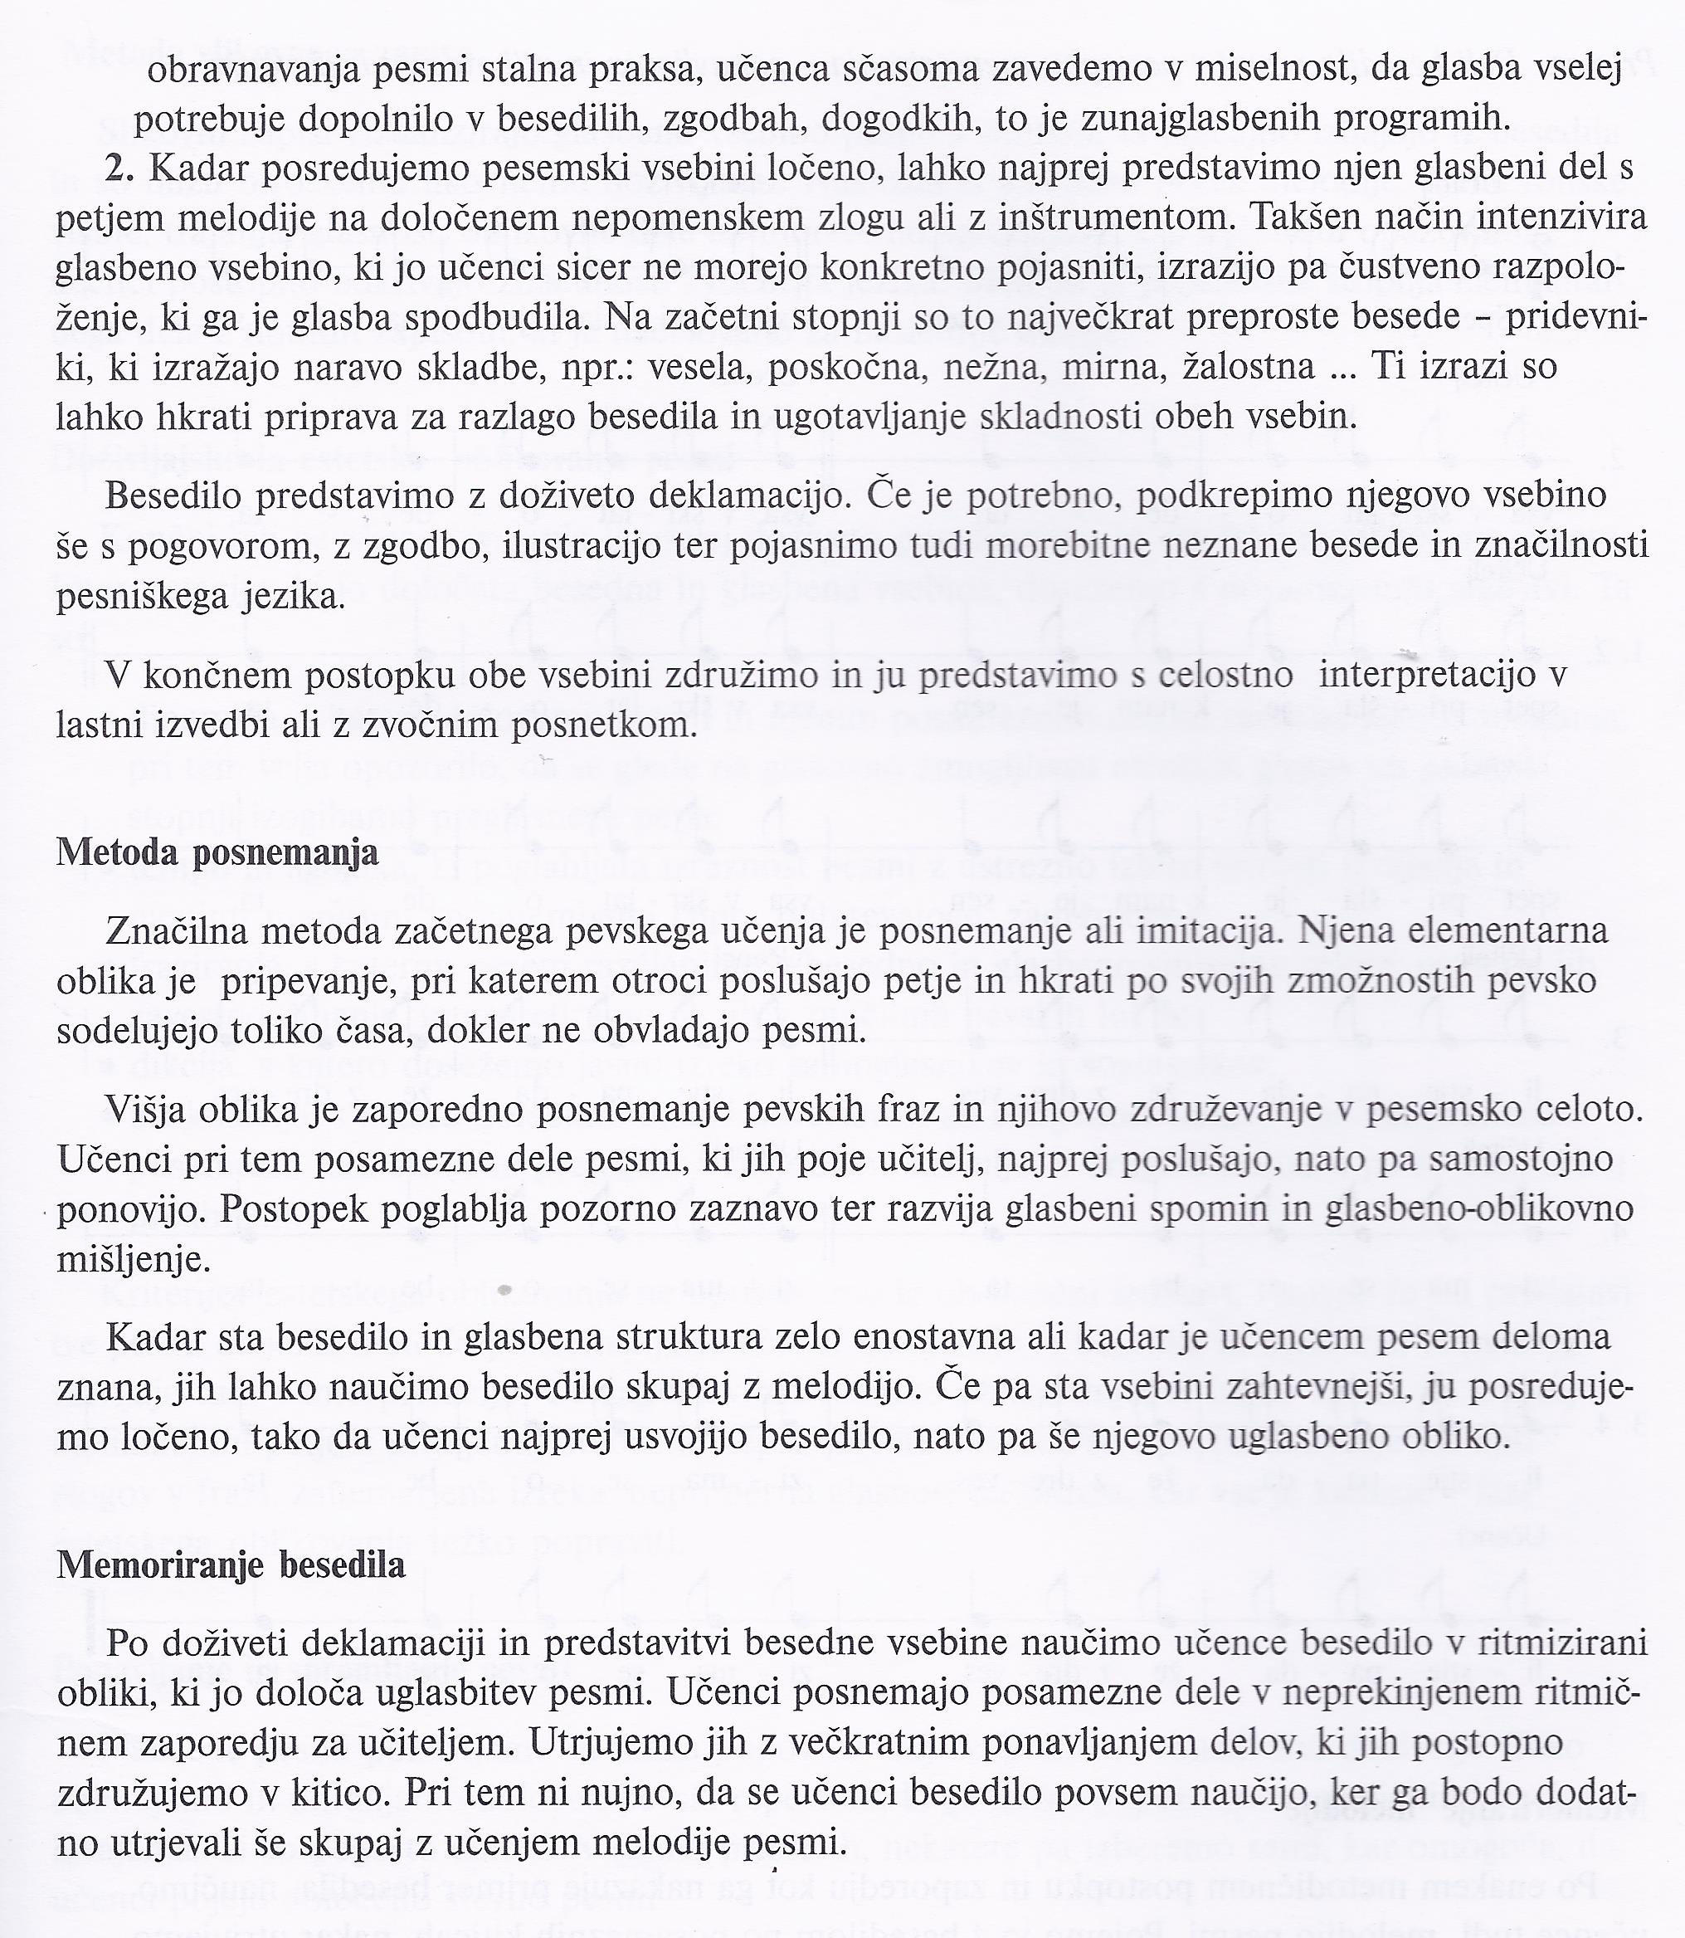
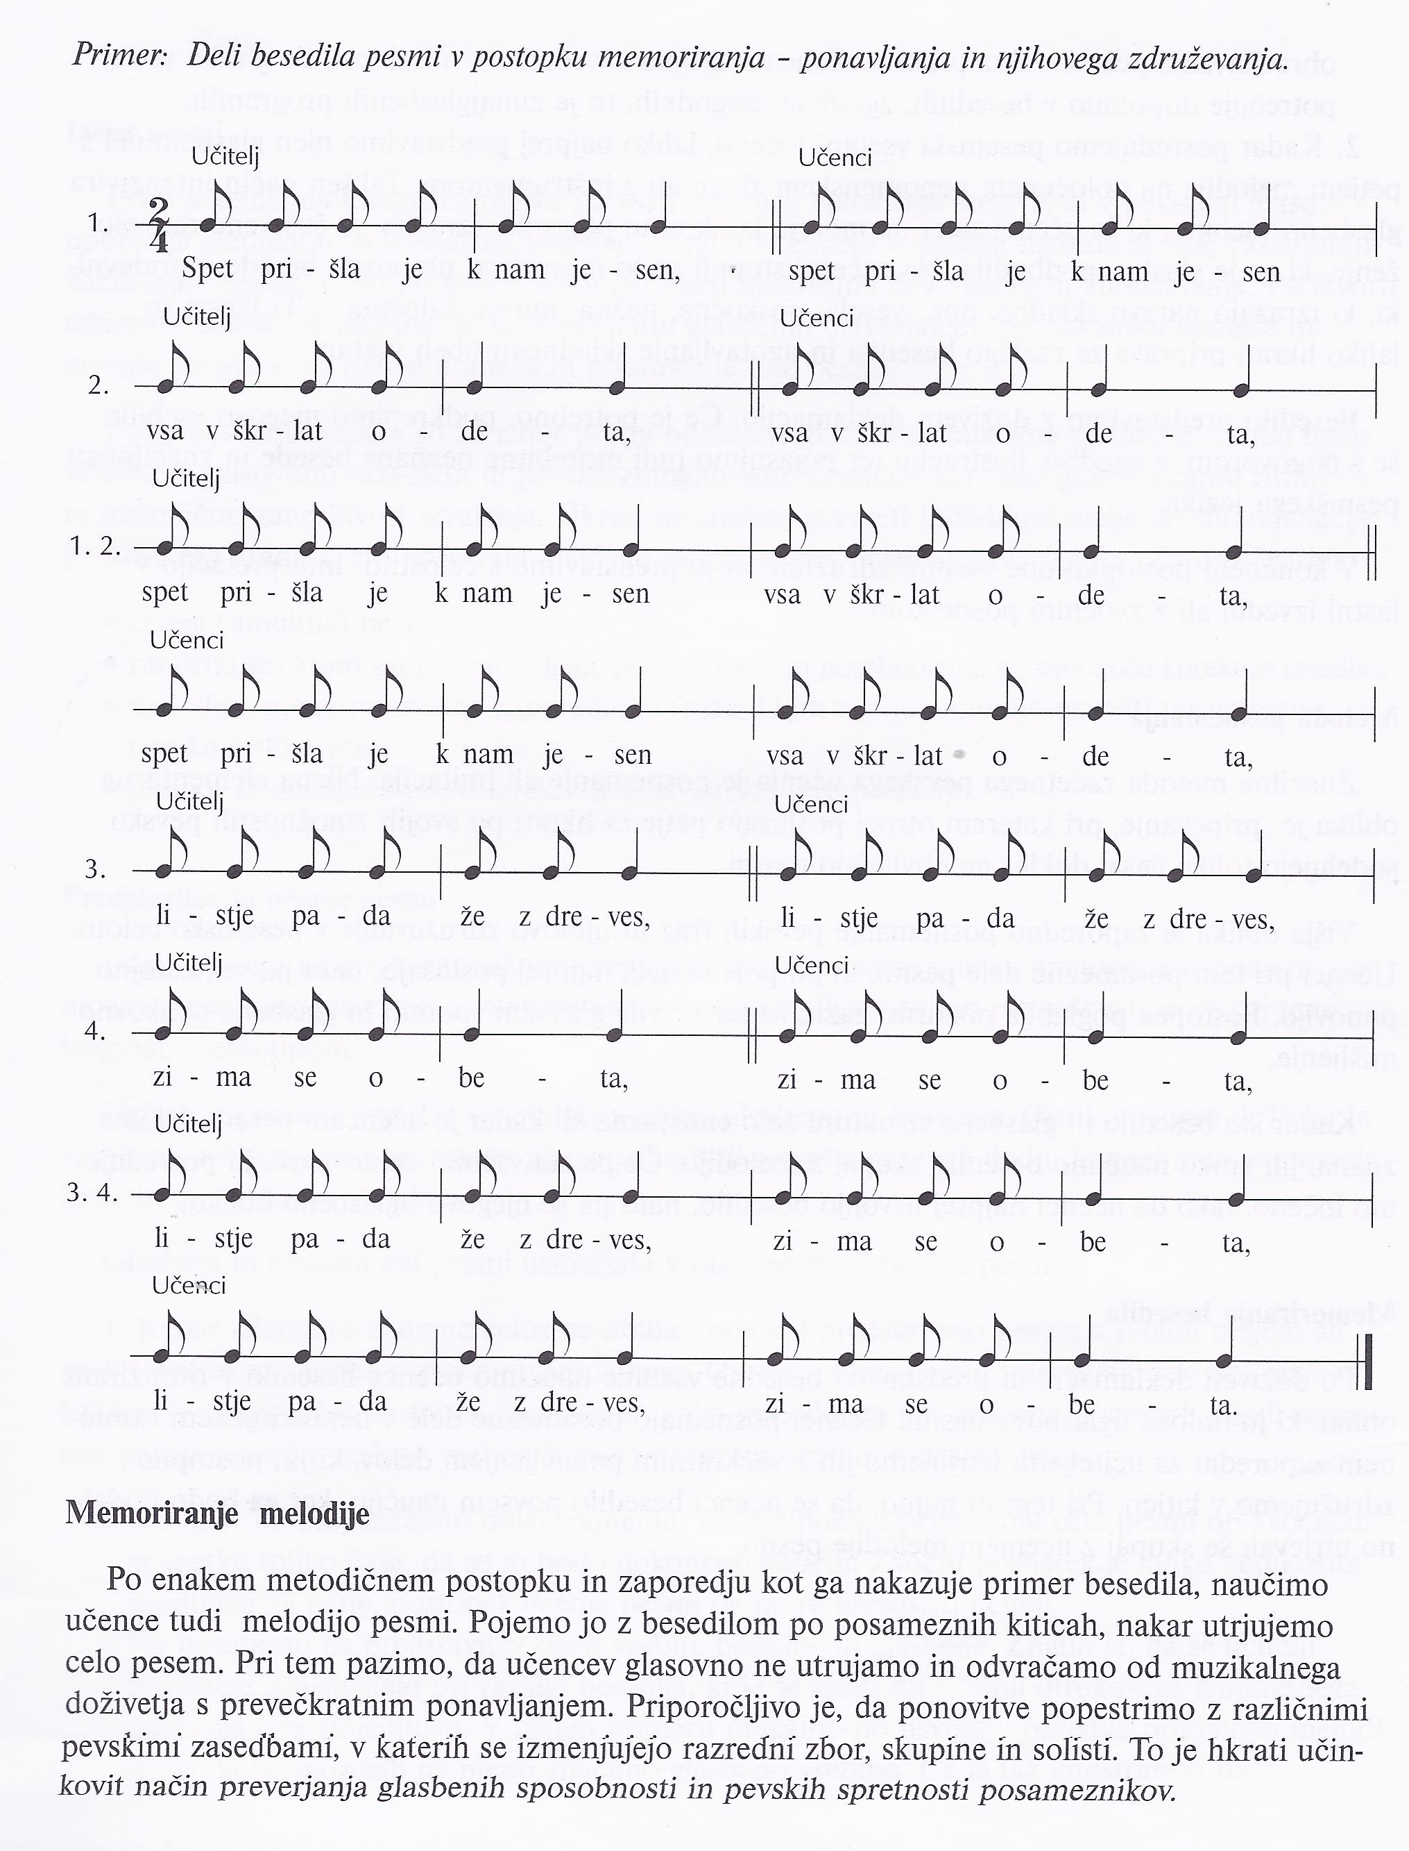

Slide 13
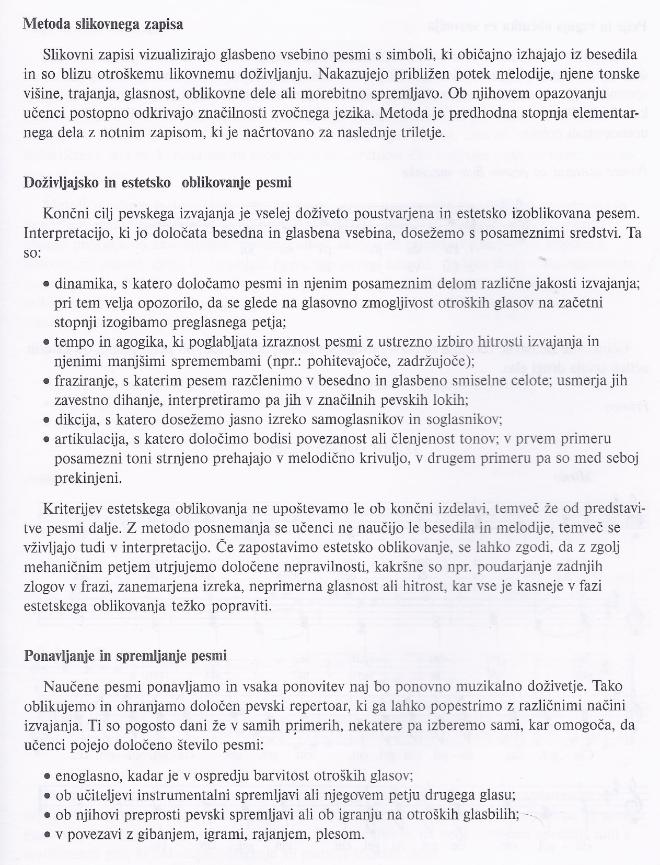
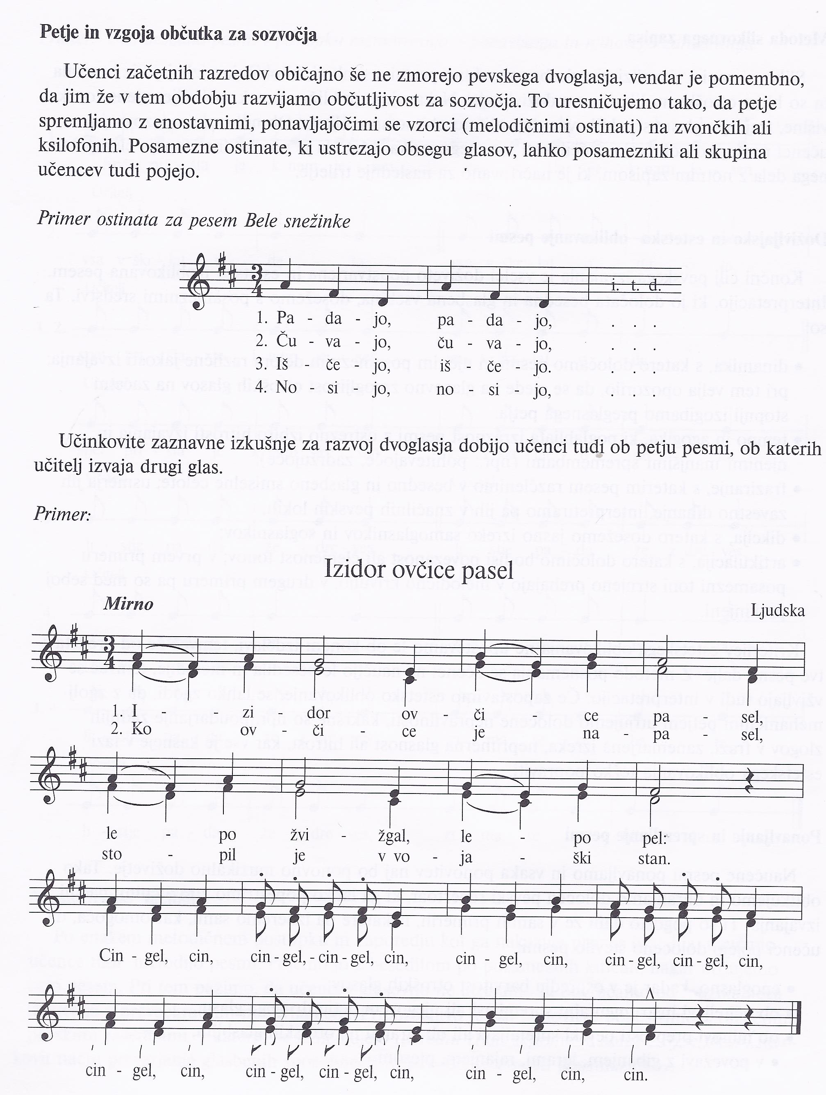

Slide 14
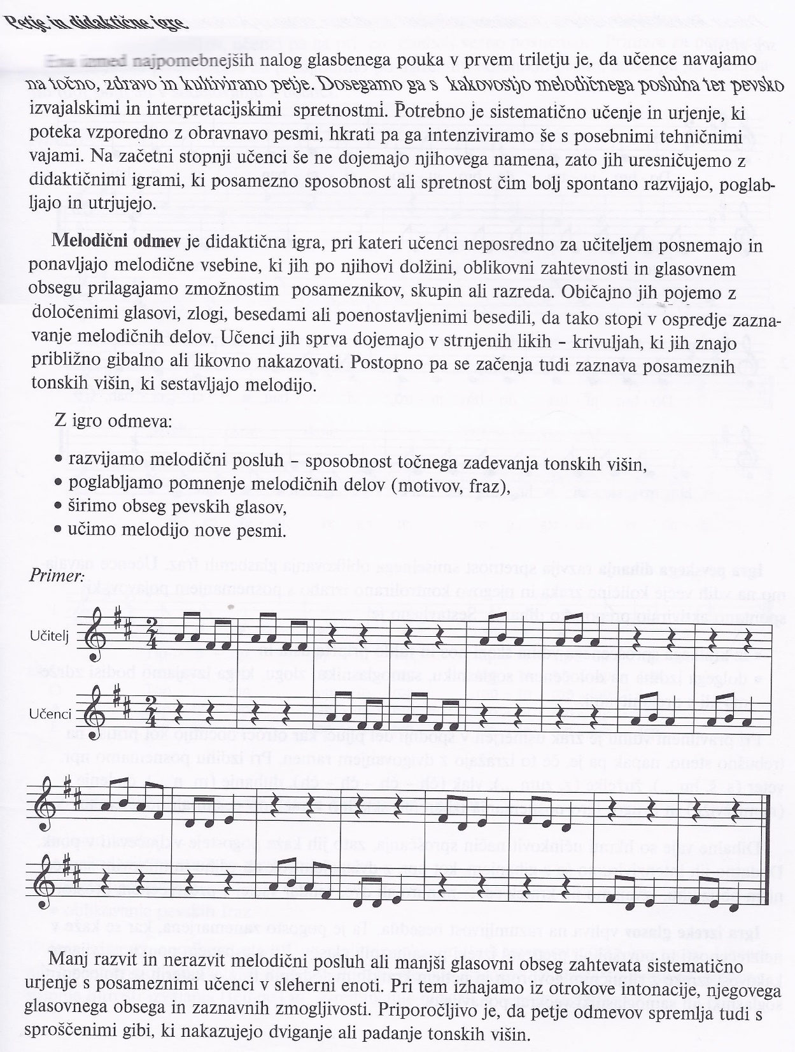
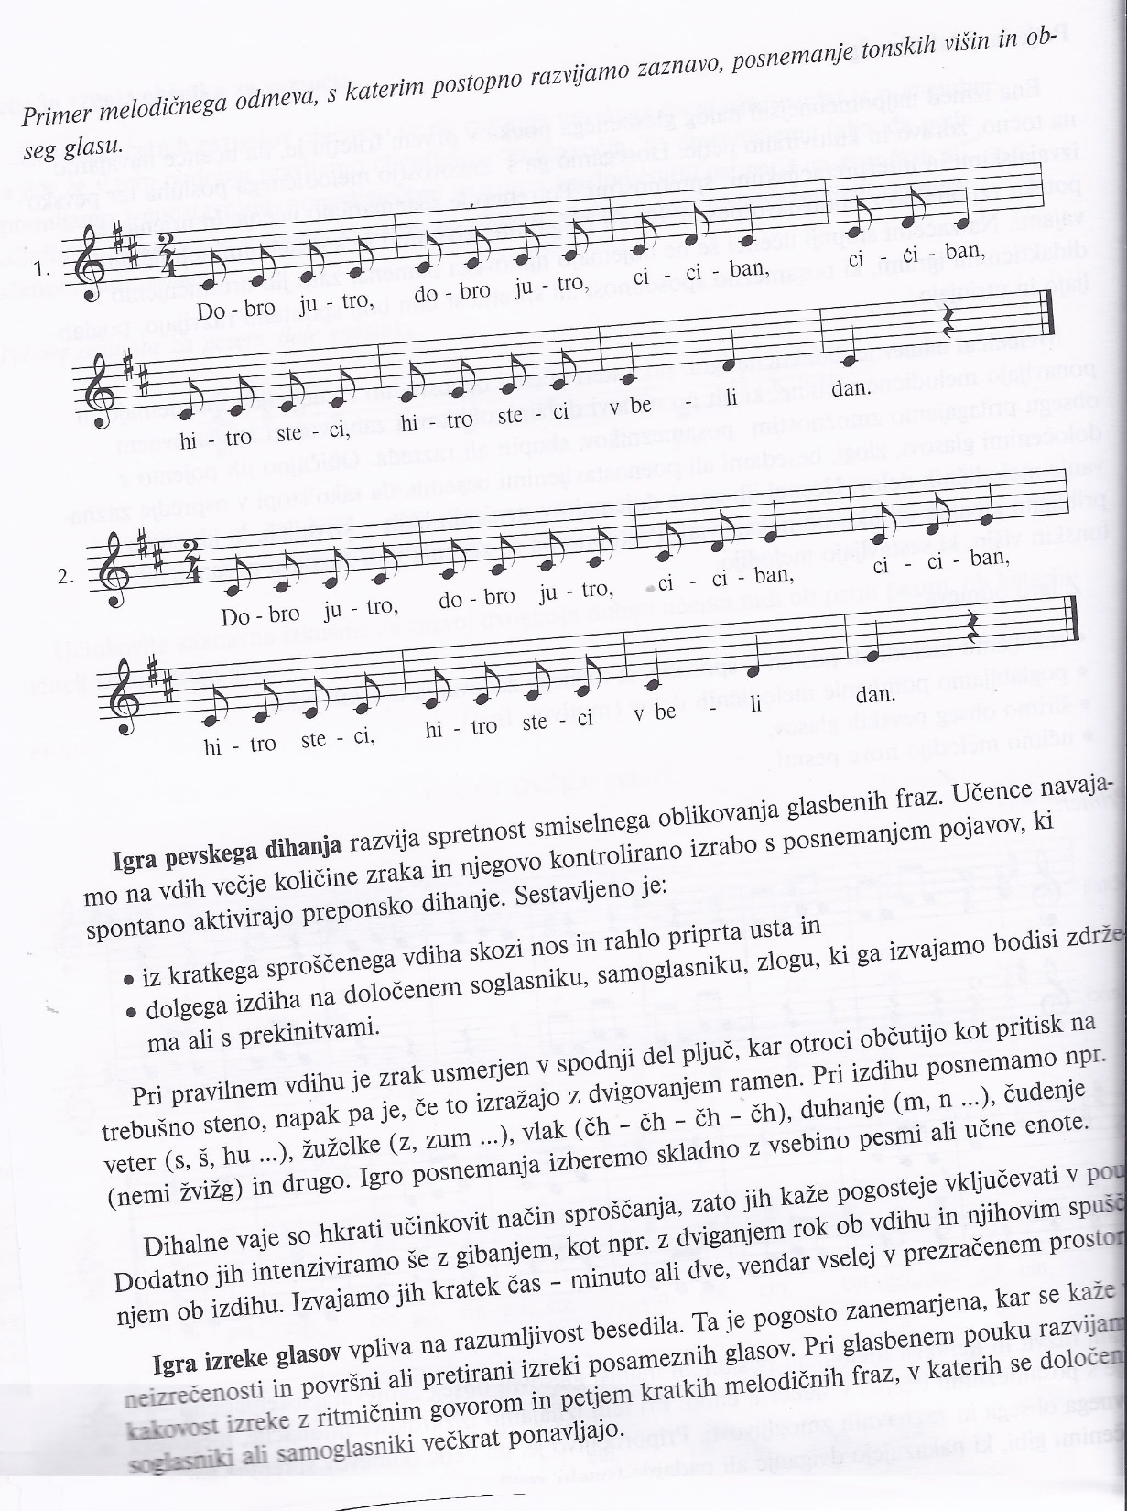

Slide 15
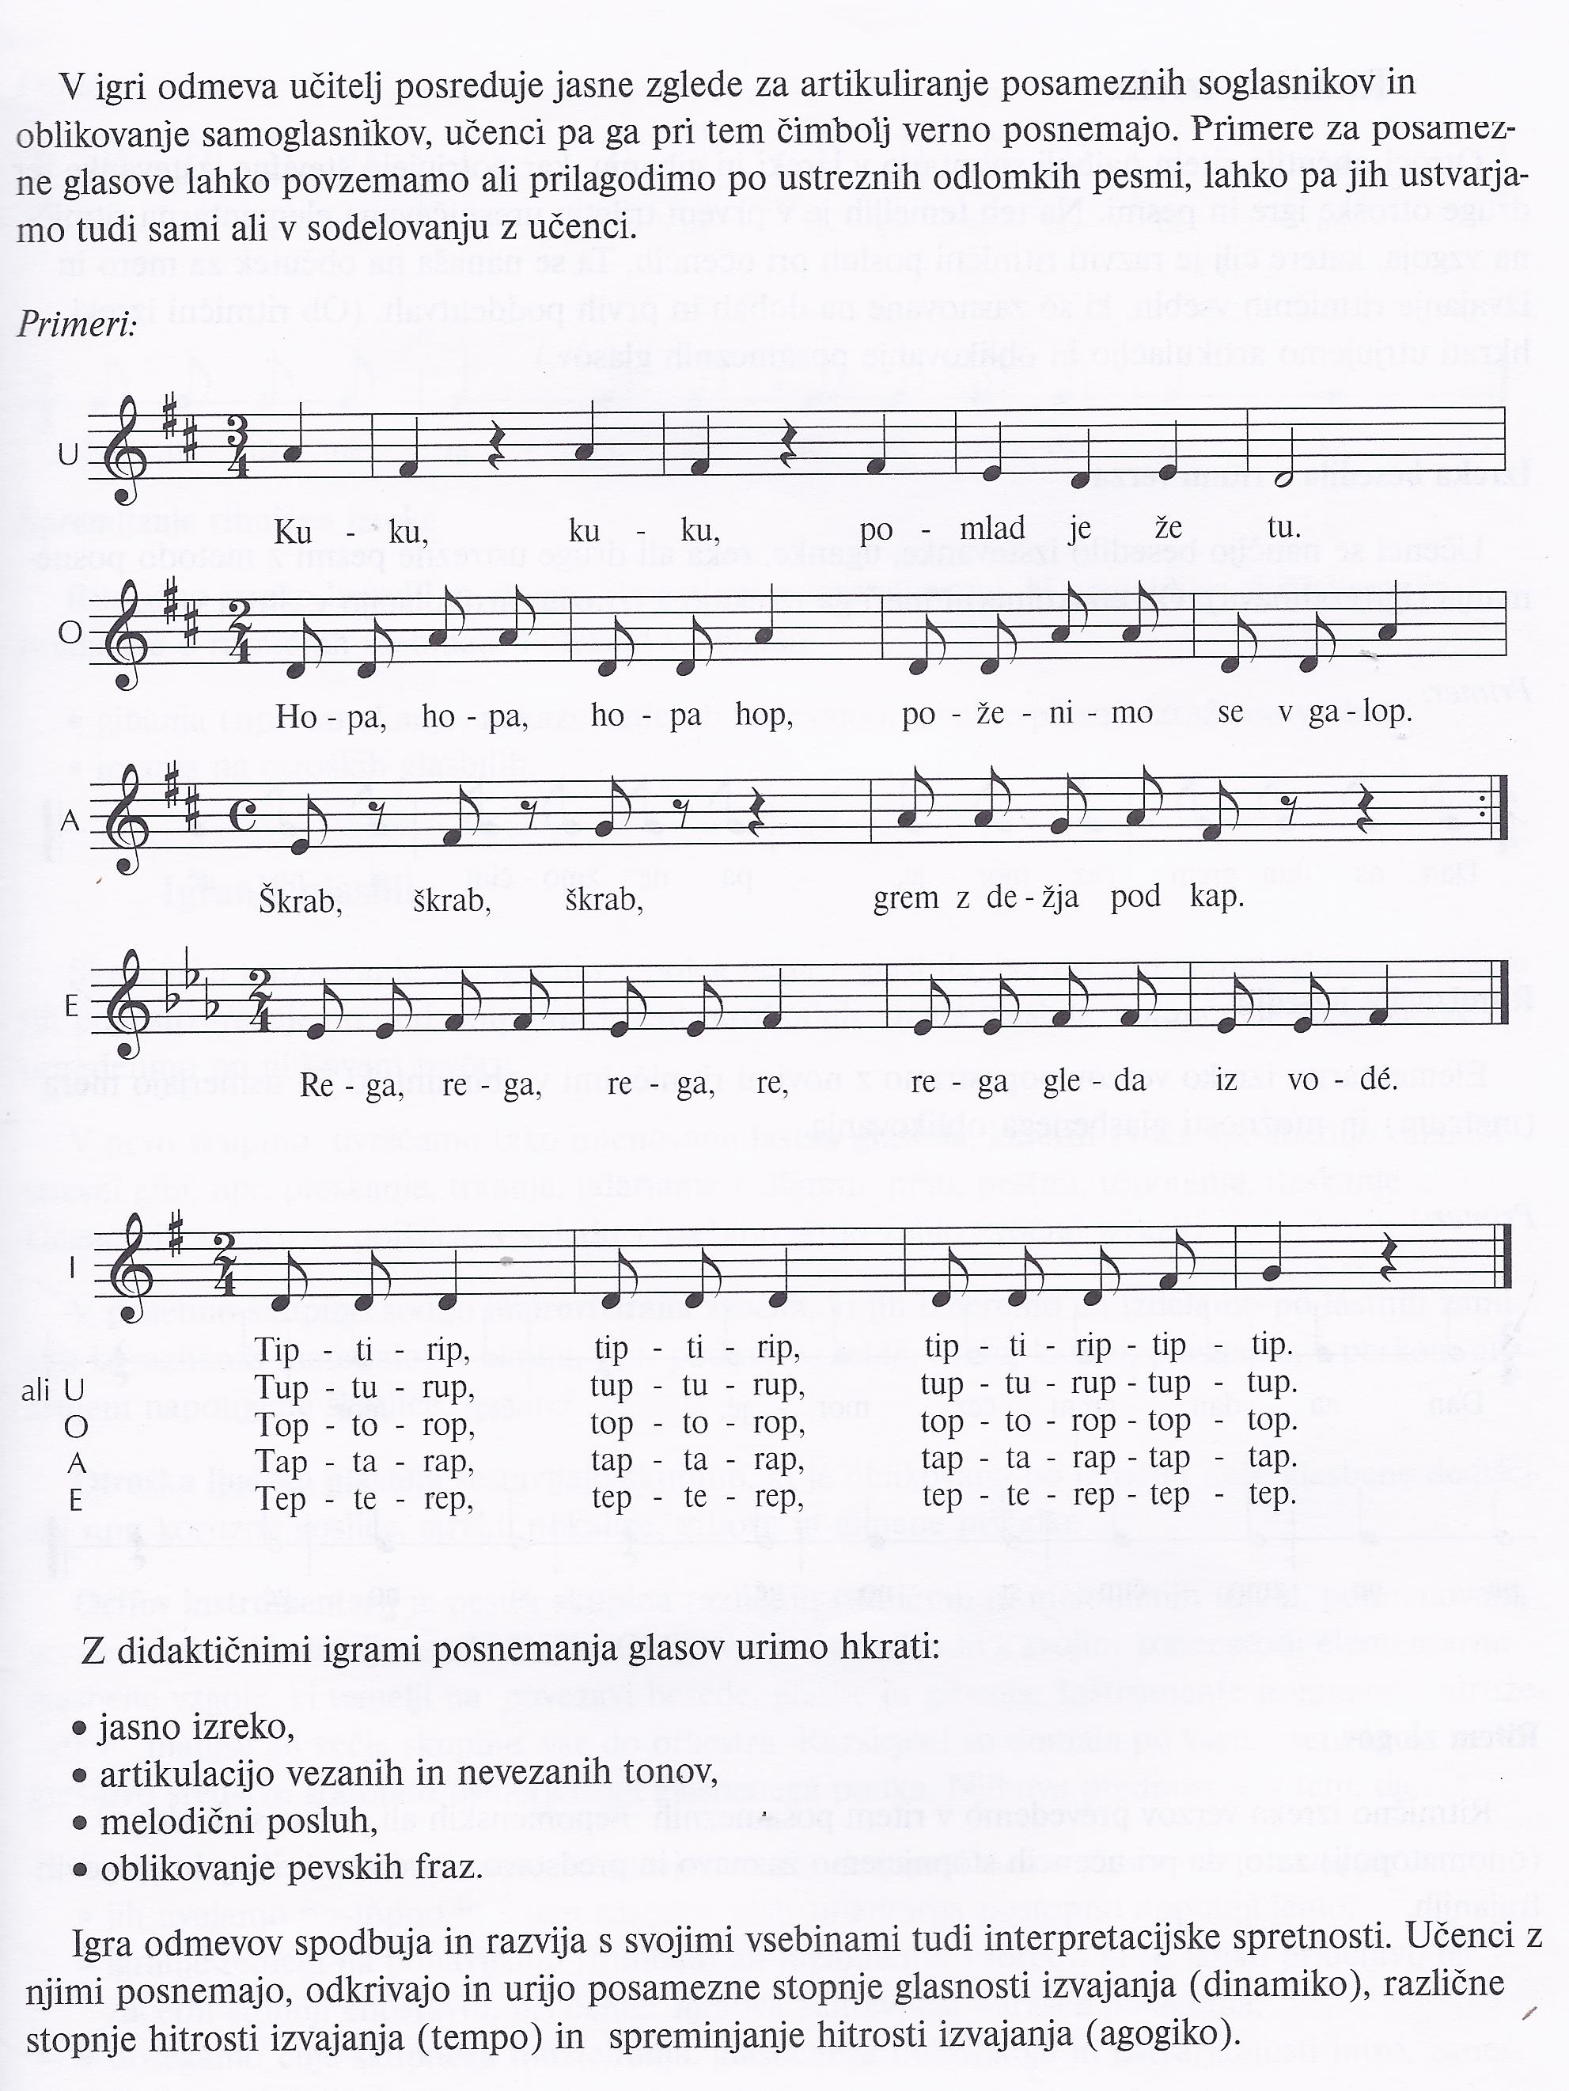
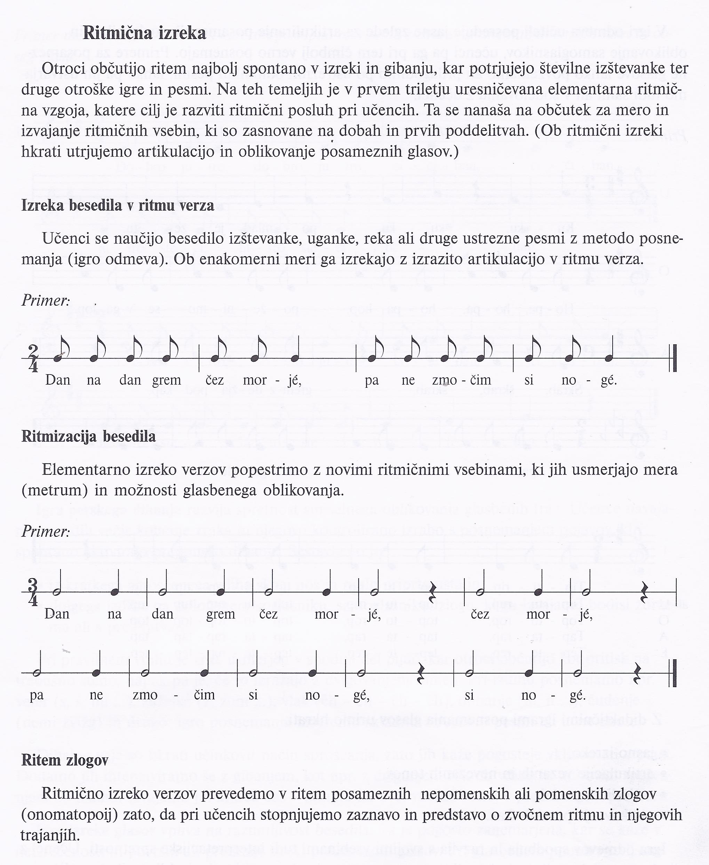

Slide 16
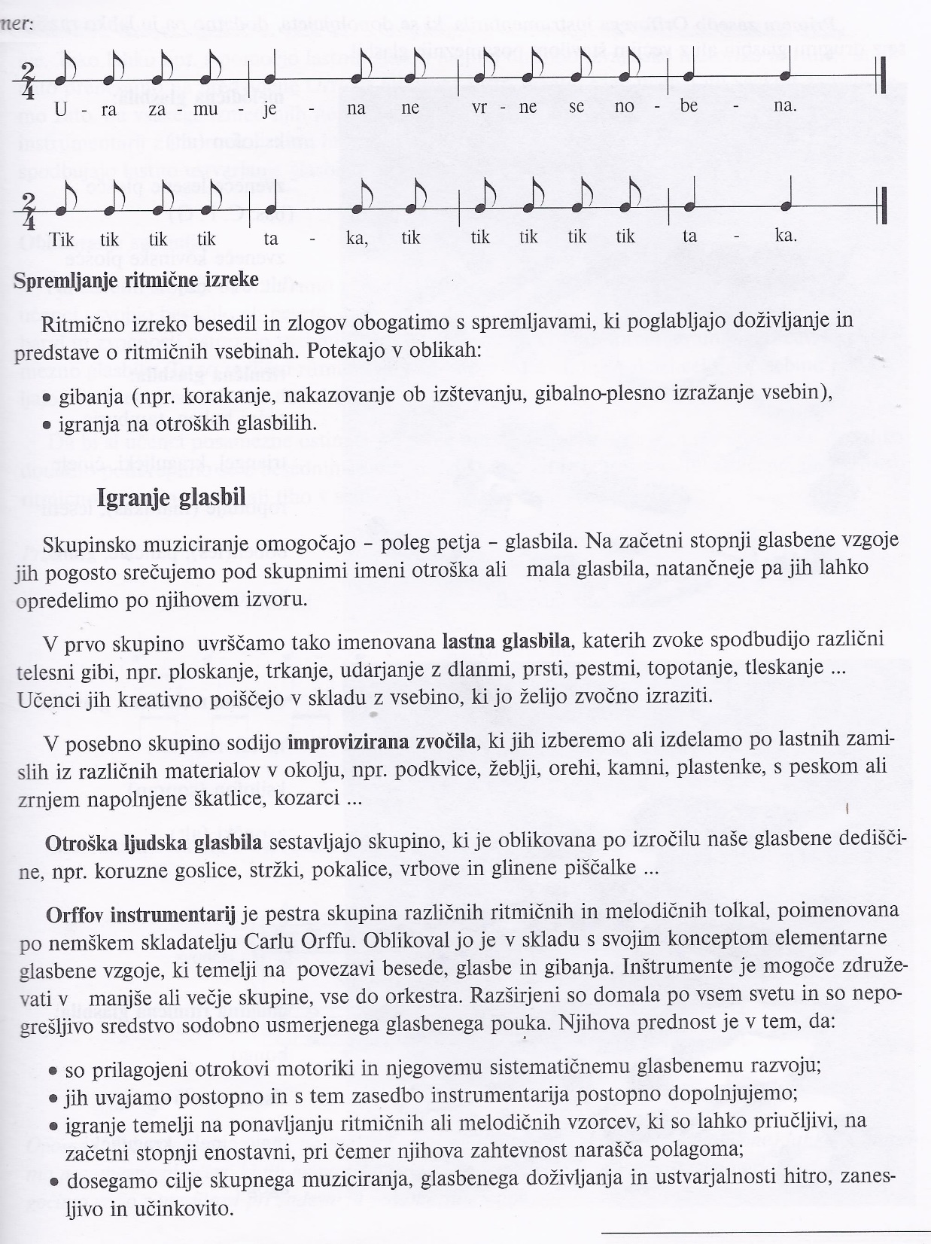
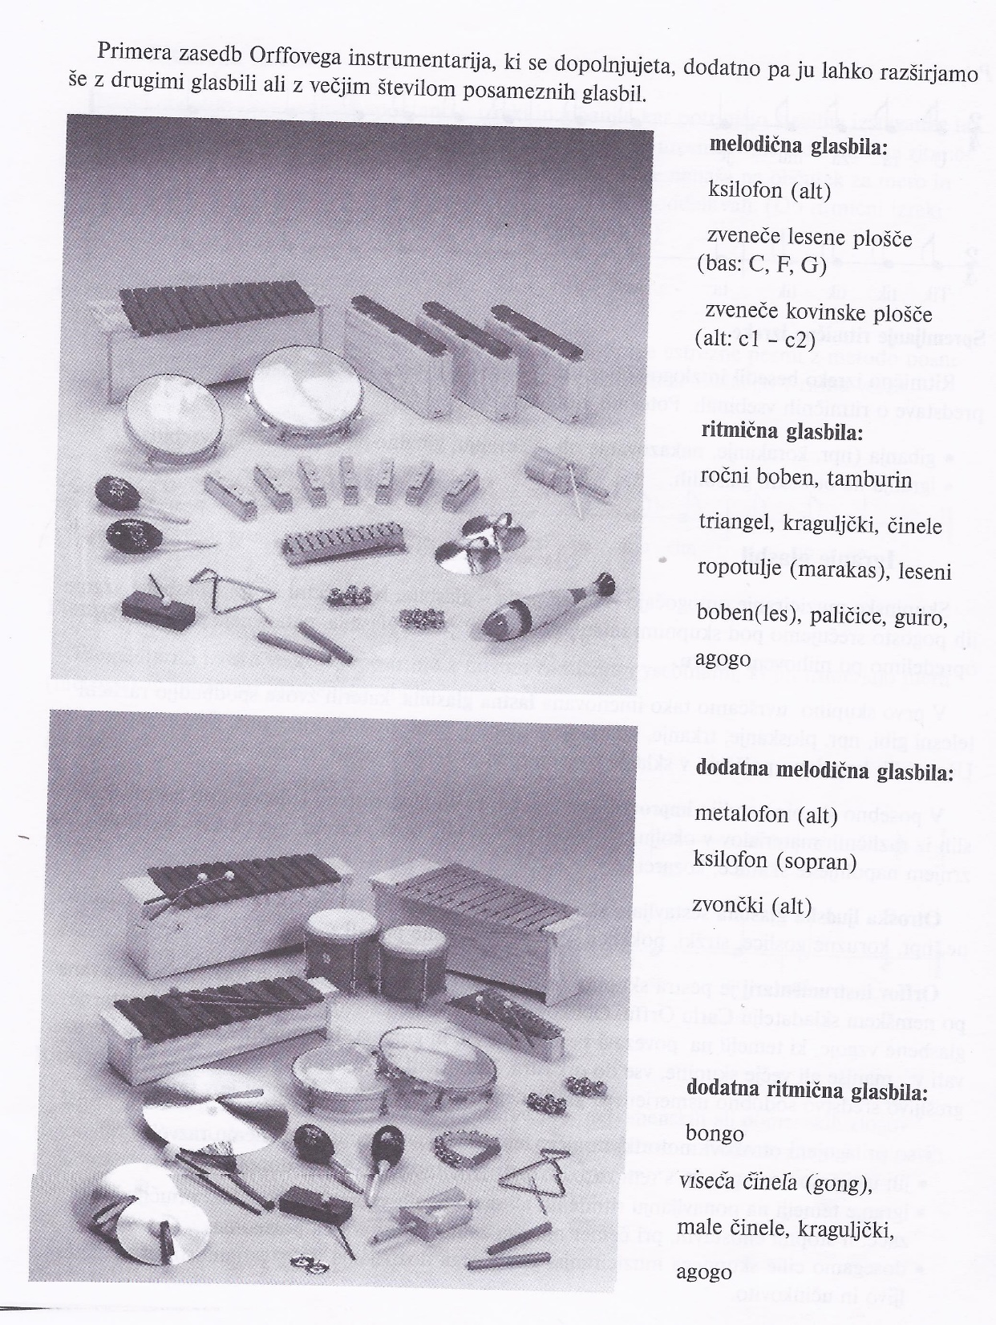

Slide 17
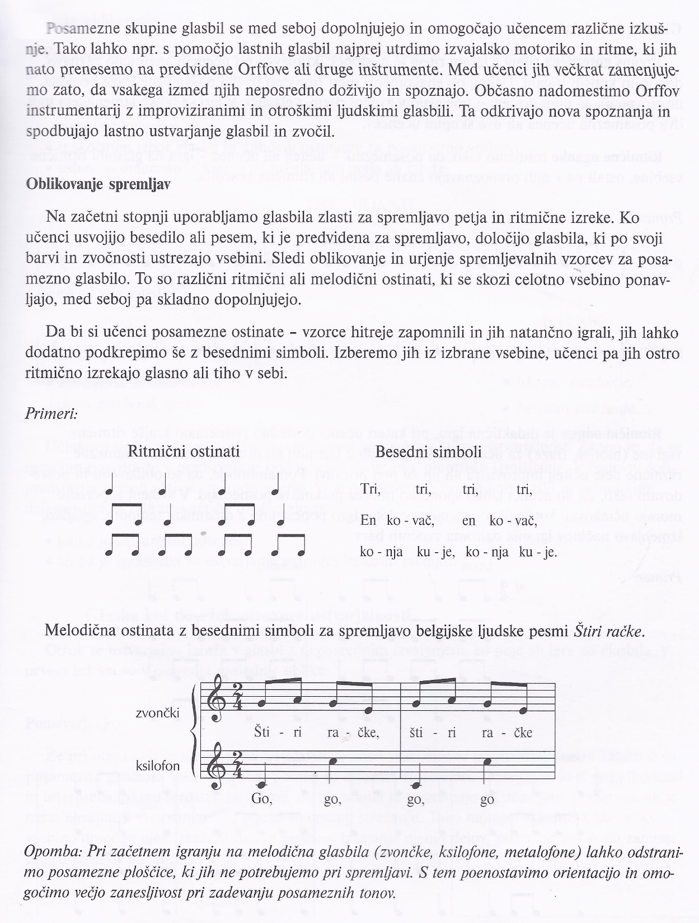
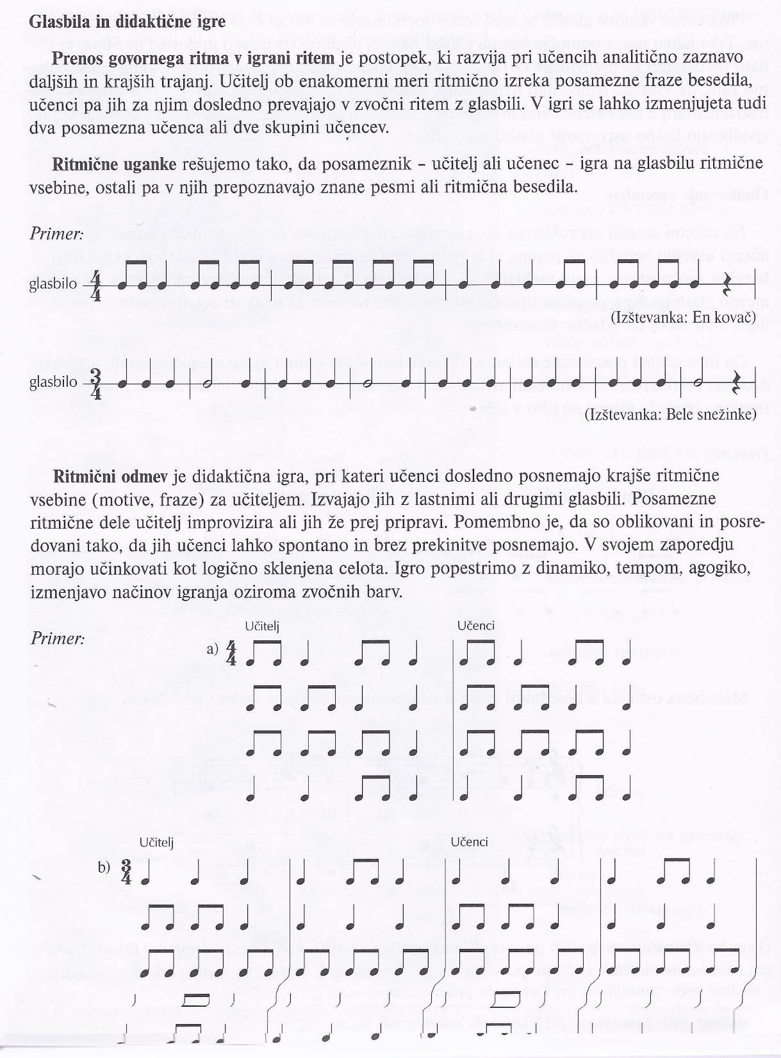

Slide 18
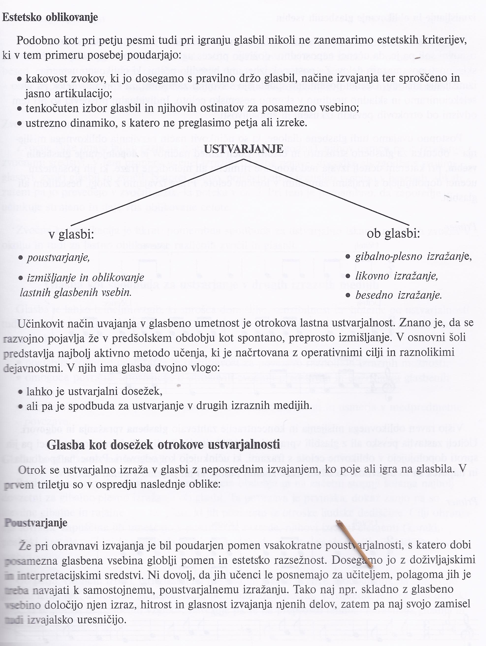
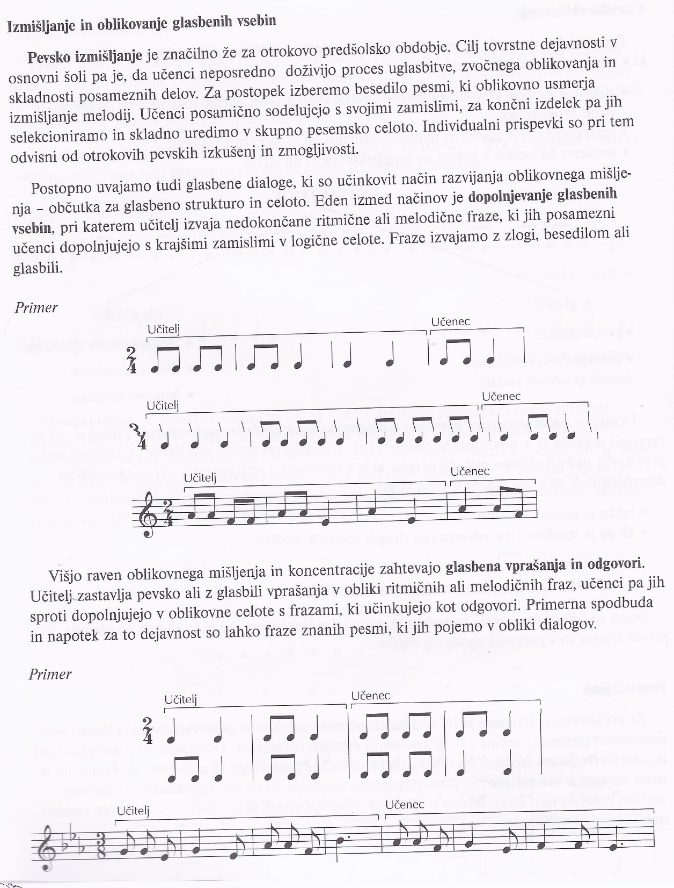

Slide 19
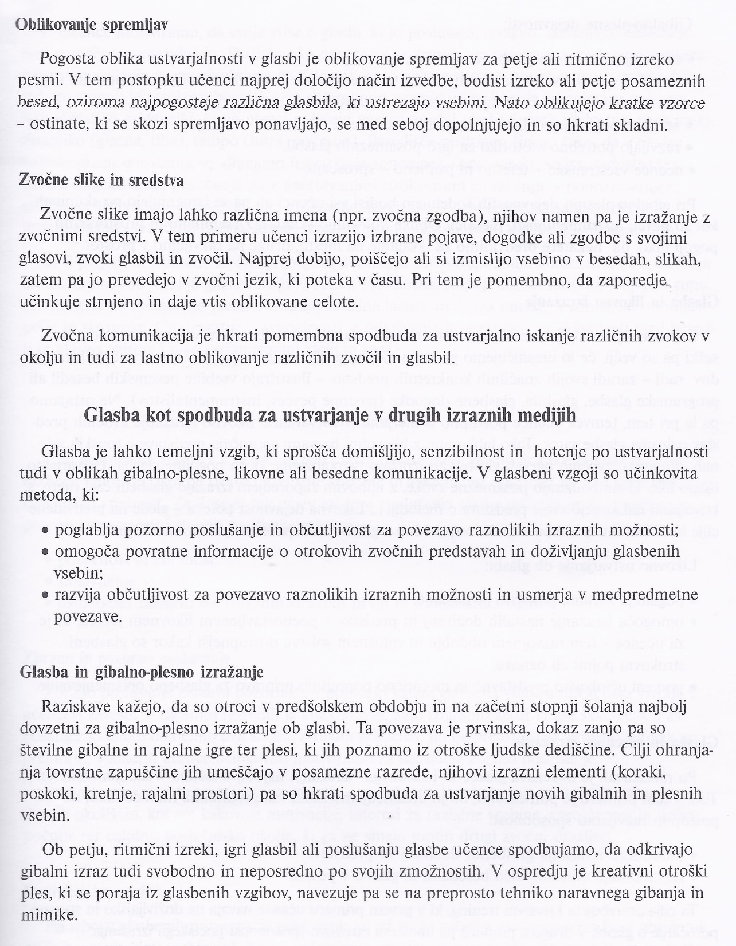
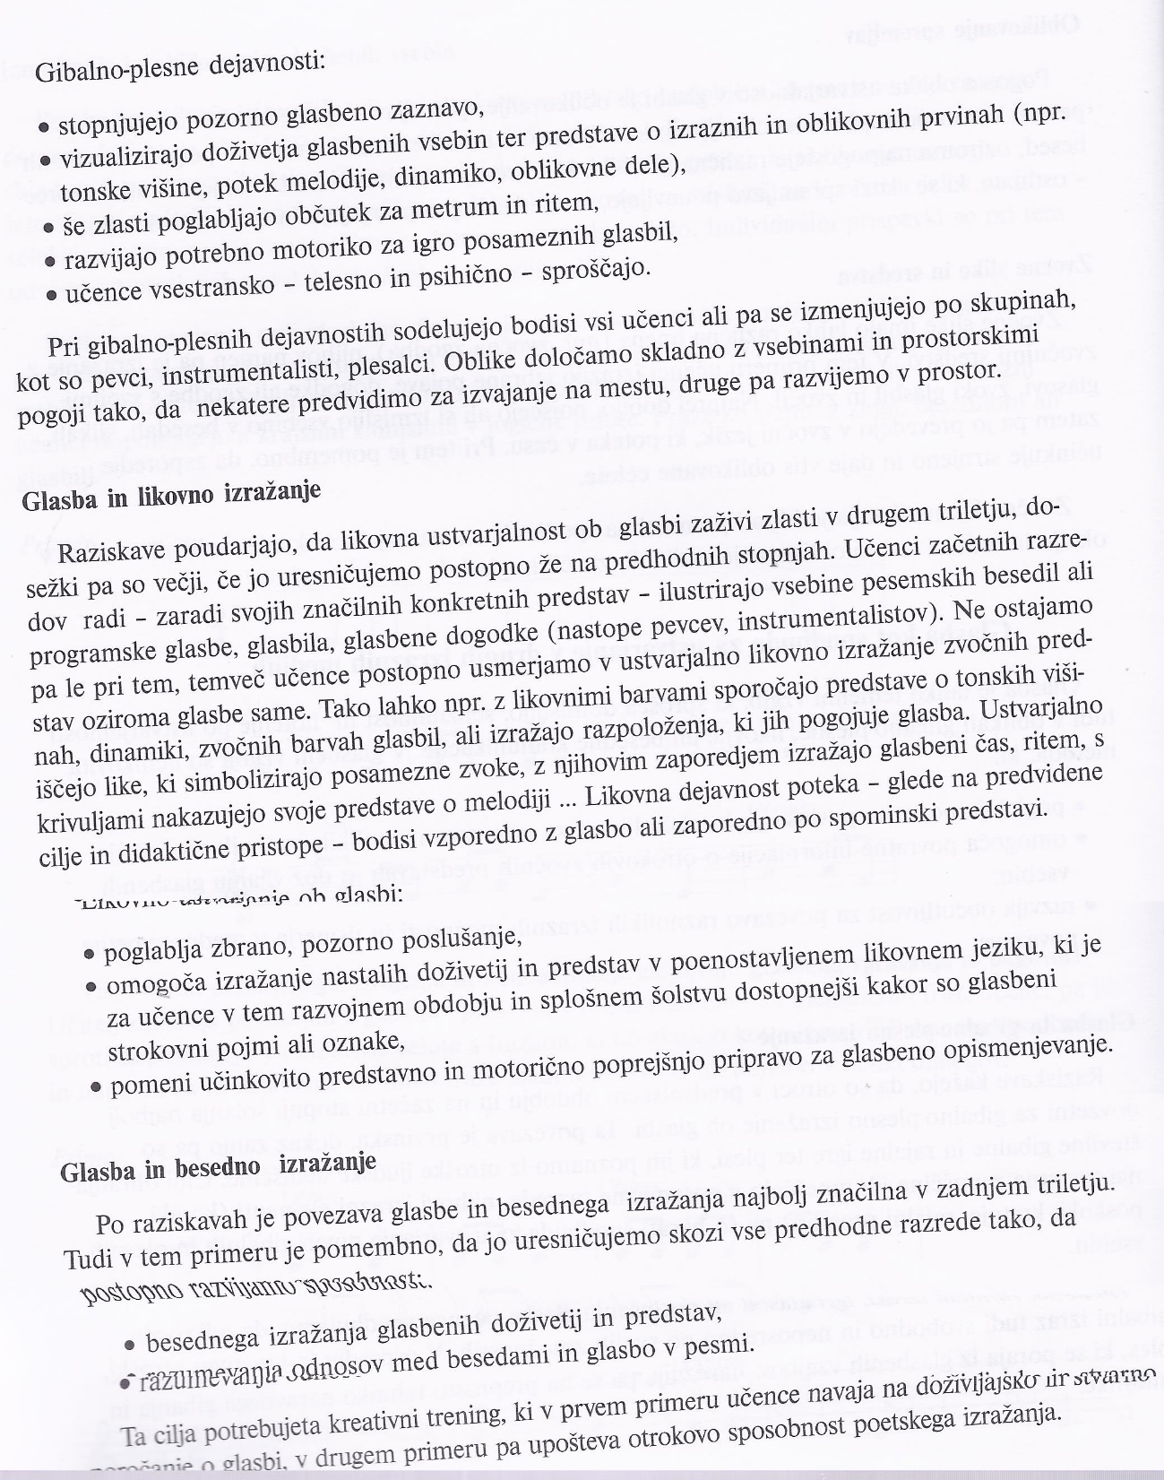

Slide 20
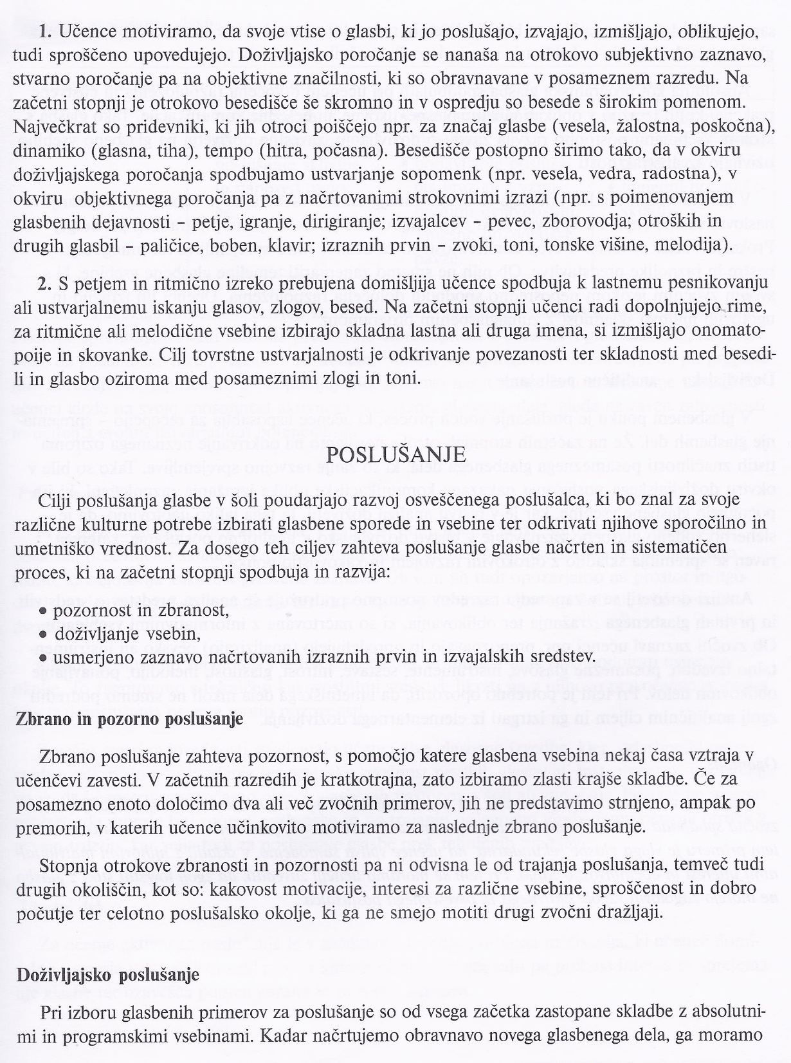
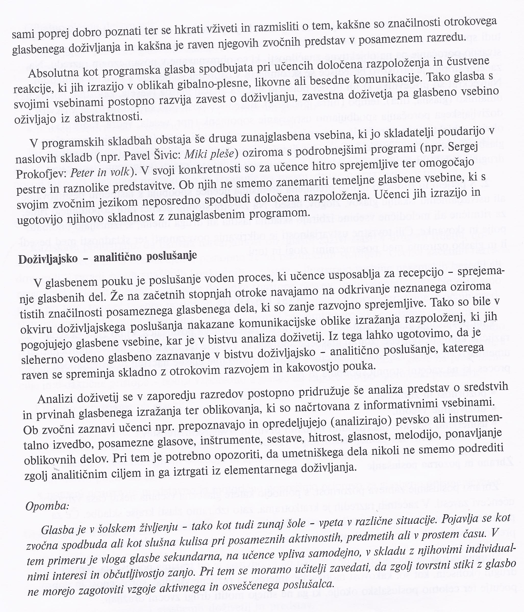

Slide 21
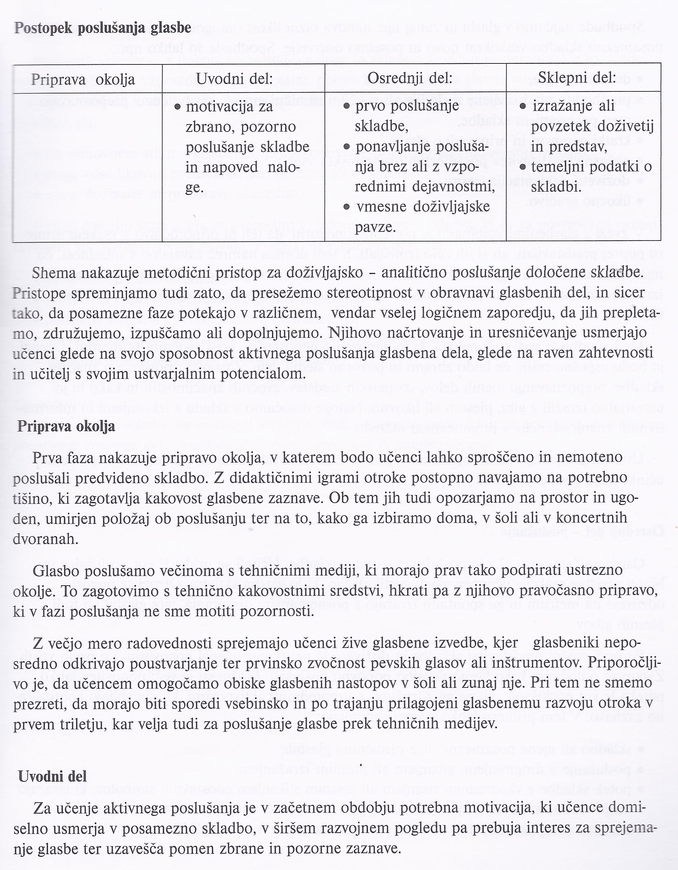
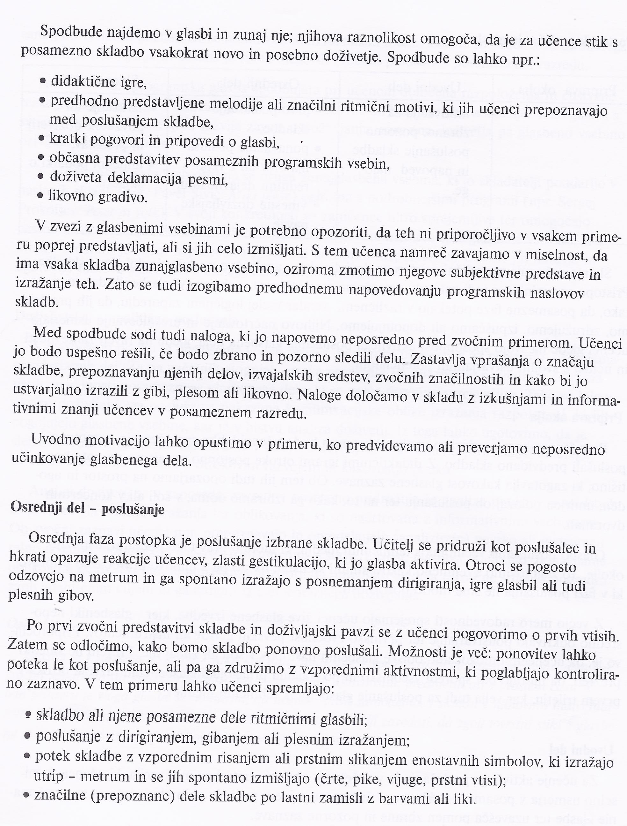

Slide 22
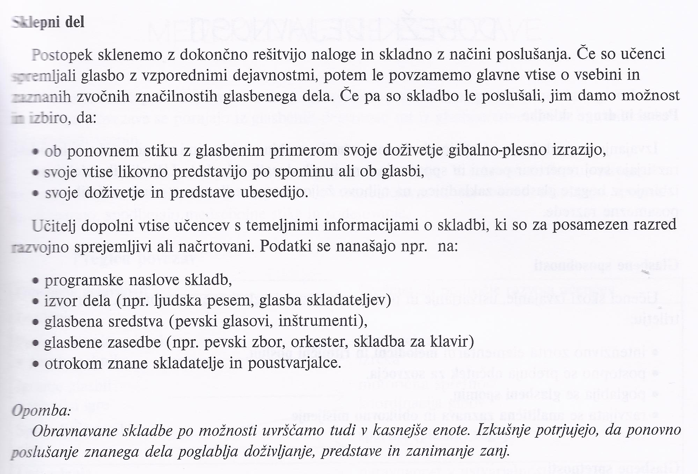
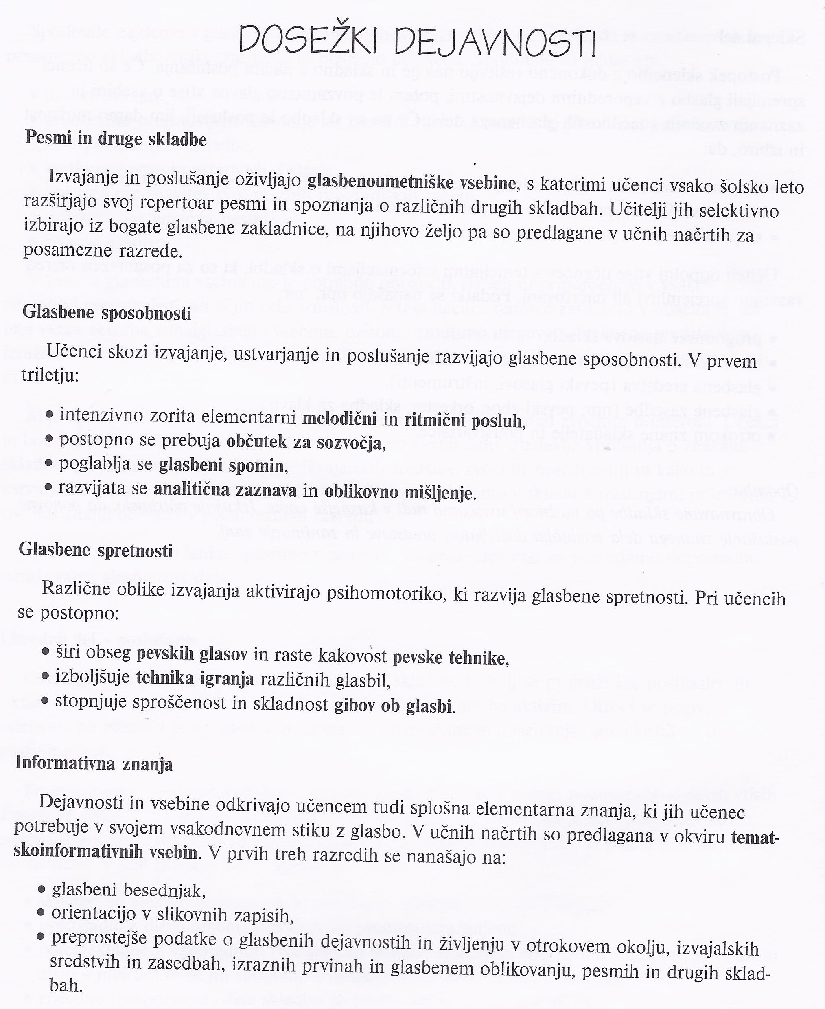

Slide 23
V razmislek in utrjevanje
Glasbeni jezik (glasbene sposobnosti, spretnosti, znanja)
Dejavnosti glasbene vzgoje (primeri)
  Dejavnosti ustvarjanja
  Dejavnosti izvajanja
  Dejavnosti poslušanja
Didaktika glasbene vzgoje v prvem triletju OŠ
  Izvajanje (petje, ritmična izreka, igranje glasbil)
  Ustvarjanje (estetsko oblikovanje, glasba kot spodbuda za ustvarjanje v drugih izraznih medijih)
  Poslušanje
Avdiacija
Dosežki glasbenih dejavnosti

